Slide 1

블루투스 통신

Slide 2

블루투스 통신이란 무엇인가?
블루투스의 소개
아두이노가 사용하는 블루투스 모듈

Slide 3


블루투스 통신이란 무엇인가?
1
블루투스의 소개
1
개요
블루투스 I Bluetooth
1994년 에릭슨이 최초 개발 디지털 통신 기기를 위한 개인 근거리 무선 통신 산업 표준
ISM밴드*인 2.4~2.485GHz 무선 주파수 사용
Wi-Fi와 같은 2.4 GHz 대역폭을 사용하기 때문에 종종 혼선 유발
개인용 컴퓨터에 이용되는 마우스, 키보드를 비롯해, 휴대전화 및 스마트폰, 태블릿, 스피커 등에서 비교적 낮은 속도로 디지털 정보를 무선통신을 통해 주고 받는 용도로 채용
* ISM(Industry Scientific Medical)밴드: 의료,연구 등의 목적으로 자유롭게 사용할 수 있도록 허가된 주파수

Slide 4
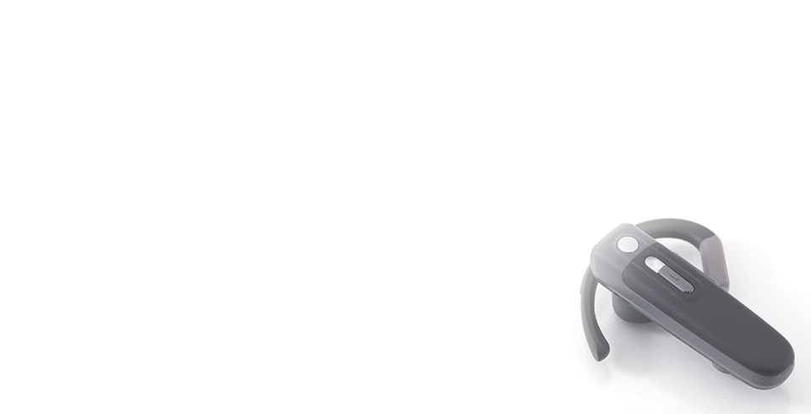
블루투스 통신이란 무엇인가?
1
블루투스의 소개
1
개요
IEEE에서는 규격명 IEEE 802.15.1으로 등재되어 있음
현재 블루투스는 Bluetooth SIG(Special Interest Group)를 통해 관리되고 있음
장비 제조사가 블루투스 장비로 인증을 받기 위해서는 SIG에서 제정한 표준 규격을 만족해야 함
Notes:
GettyImages-126944829

Slide 5

블루투스 통신이란 무엇인가?
1
블루투스의 소개
2
이름의 유래
10세기 경 처음으로 노르웨이와 덴마크를 통합한 덴마크의 하랄드 블로탄 국왕의 별칭이 '파란 이빨의 왕'으로 불렸다는 것에서 유래됨
소설 The Long Ships에 바이킹과 하랄드 블라톤 국왕이 스칸디나비아를 통일한 이야기가 적혀있음
1997년 인텔 출신의 시스템 엔지니어 Jim Kardach가 소설을 읽고 '난립하는 여러 무선 통신 규격을 통합하자'는 염원을 담아 제안
[ 출처: Wikimedia]
Notes:
https://ko.wikipedia.org/wiki/%EB%B8%94%EB%A3%A8%ED%88%AC%EC%8A%A4#/media/File:BluetoothLogo.svg

Slide 6
블루투스 통신이란 무엇인가?
1
블루투스의 소개
3
연혁
1994년
에릭슨의 사내 프로젝트로 시작
1998년
에릭슨 포함 5개사 Bluetooth SIG설립
1999년
블루투스 버전 1.0 발표
2007년
버전 2.1 + EDR(Enhanced Data Rate) 발표

Slide 7
블루투스 통신이란 무엇인가?
1
블루투스의 소개
3
연혁
2009년
4월 버전 3.0 발표
12월 버전 4.0 발표
2011년
애플과 Nordic 반도체 이사회에 추가
2014년
버전 4.2발표
2016년
버전 5.0 발표

Slide 8
블루투스 통신이란 무엇인가?
1
블루투스의 소개
4
주요 버전과 특징
ISM대역인 2.45GHz 를 사용
버전 1.1과 1.2는 723.1kbps
버전 2.0은 EDR(Enhanced Data Rate)을 특징으로 2.1Mbps의 속도
블루투스는 RS-232, USB와 같은 개인용 유선 통신을 대체하는 개념

Slide 9
블루투스 통신이란 무엇인가?
1
블루투스의 소개
4
주요 버전과 특징
버전 | 설명
버전 1.0 | 다양한 제조사들의 제품간 호환성에 어려움 겪음 Wifi와 같은 주파수를 사용하여 충돌의 우려가 있었으나 블루투스의 비어있는 채널을 찾아가는 특성으로 큰 문제는 발생하지 않음
버전 1.2 | UART를 위한 HCI(Host Controller Interface)지원
버전 2.0 + EDR | 3.0Mbps의 향상된 데이터 속도(EDR, Enhanced Data Rate)지원
버전 3.0 + HS | 802.11 PAL(Protocol Adaptation Layer)를 채용해서 최대 24Mbps로 향상 블루투스 기기간에 그림 · 동영상 · 파일 등을 주고 받게 됨

Slide 10
블루투스 통신이란 무엇인가?
1
블루투스의 소개
4
주요 버전과 특징
버전 | 설명
버전 4.0 + LE | 기존의 High Speed 와 Low Energy 프로토콜이 포함됨 LE는 Low Energy의 약자로 종래의 버전과 비교해 대폭적으로 소비전력을 낮춘 Bluetooth Low Energy 채택 버튼형 전지 1개만으로 수년간 구동 가능 전송속도: 1Mbps 가전제품 등에 탑재된 센서와의 데이터 통신을 염두에 두고 만들어진 사양
버전 4.2 | 사물인터넷 지원을 위한 특징 도입 저전력 사물인터넷용으로 IPv6나 6LoWPAN을 통해 인터넷 직접 접속

Slide 11
블루투스 통신이란 무엇인가?
1
블루투스의 소개
4
주요 버전과 특징
버전 | 설명
버전 5 | 사물인터넷 지원 강화 전송속도는 2Mbps,1Mbps,125kbps 2M와 1Mbps는 도달거리가 100m, 125kbps는 도달 거리가 400m가 됨

Slide 12
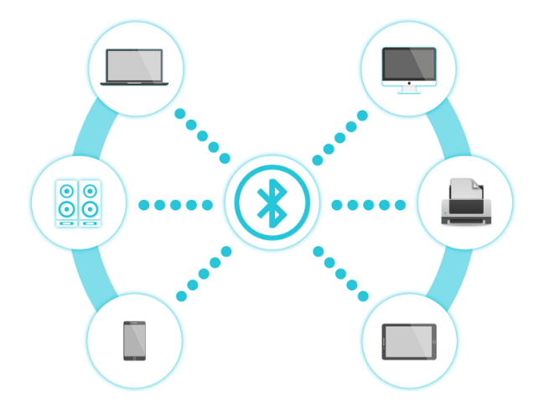
블루투스 통신이란 무엇인가?
1
블루투스의 소개
5
프로파일
프로파일
장비의 종류에 따라 규정되는 개별적 프로토콜의 사용법
대표적 프로파일: GAP, DUN, FTP, HID, HSP, HFP, A2DP, AVRCP
[ 출처: Pixabay]
Notes:
픽사베이 - https://cdn.pixabay.com/photo/2016/09/23/23/09/bluetooth-1690677_960_720.png

Slide 13
블루투스 통신이란 무엇인가?
1
블루투스의 소개
5
프로파일
프로파일 | 설명
GAP (Generic Access Profile) | 블루투스 장비의 접속/인증/암호화를 규정하는 프로토콜
DUN (Dial-up Networking Profile) | 휴대전화 등을 통해 인터넷에 다이얼 업 접속을 할 때 사용되는 프로파일
FTP (File Transfer Profile) | 컴퓨터 사이의 데이터 통신을 위한 프로파일
HID (Human Interface Device Profile) | 컴퓨터 마우스 또는 키보드 등의 입력장비와 무선으로 연결하기 위한 프로파일

Slide 14
블루투스 통신이란 무엇인가?
1
블루투스의 소개
5
프로파일
프로파일 | 설명
HSP (Headset Profile) | 블루투스를 내장한 헤드셋과의 통신을 위한 프로파일
HFP (Hands-Free Profile) | 차내 또는 헤드셋을 통한 핸즈프리 통화를 위한 프로파일
A2DP (Advanced Audio Distribution Profile) | 음성을 리시버가 달린 헤드폰(또는 이어폰)으로 전송하는 프로파일
AVRCP (Audio/Video Remote Control Profile) | AV기기의 리모콘 기능을 구현하는 프로파일

Slide 15
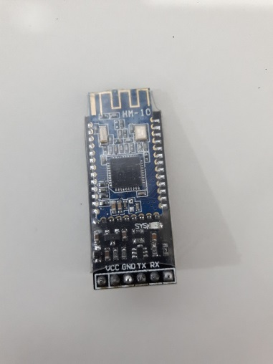
블루투스 통신이란 무엇인가?
2
아두이노가 사용하는 블루투스 모듈
1
HM-10 BLE 모듈
아두이노에는 블루투스 모듈이 기본적으로 없어 대개 블루투스 모듈을 연결해서 사용함
블루투스 모듈과 아두이노는 대부분 시리얼 인터페이스로 연결함
Notes:
교수님 직접 촬영

Slide 16
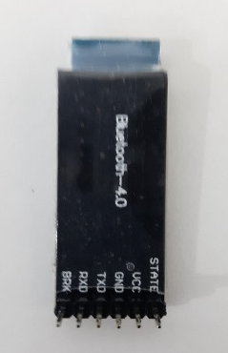
블루투스 통신이란 무엇인가?
2
아두이노가 사용하는 블루투스 모듈
1
HM-10 BLE 모듈
개요
제조사 | JNHuaMao 테크놀로지 (http://www.jnhuamao.cn)
BLE 4.0 모듈 | 블루투스 버전 4.0을 지원하여 Low Energy를 지원
동작 주파수 | 2.4GHz ISM band
전송 속도 | 6KBytes/s
도달거리 | 오픈 공간에서 100m
칩셋 | TI사의 CC2540 사용
크기 | 27mm x 13mm x 2.2mm
아두이노(Arduino) 구성요소
HM-10 BLE 모듈
Notes:
교수님 직접 촬영

Slide 17
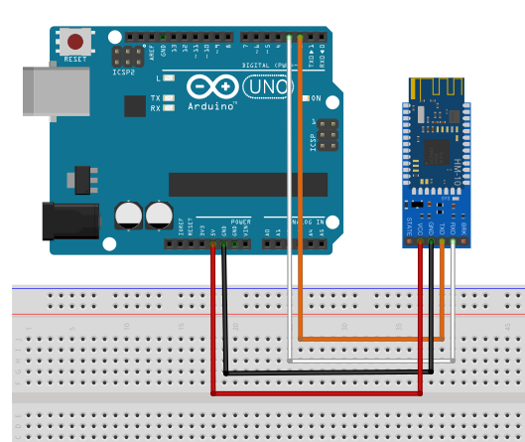
블루투스 통신이란 무엇인가?
2
아두이노가 사용하는 블루투스 모듈
2
아두이노와 HM-10 BLE 모듈의 연결
HM-10 모듈의 인터페이스는 VCC, GND, TXD, RXD로 이루어짐
D0, D1번 핀인 TXD0, RXD0는 시리얼 모니터로 사용하기 위해 HM-10모듈은 SoftwareSerial로 연결
[ 출처: Fritizing]
Notes:
교수님 직접 제작

Slide 18
블루투스 통신이란 무엇인가?
2
아두이노가 사용하는 블루투스 모듈
2
아두이노와 HM-10 BLE 모듈의 연결
SoftwareSerial은 소프트웨어적으로 시리얼을 구현한 것
Baud rate가 최대 9600bps만 사용가능
[ 출처: Fritizing]
Notes:
교수님 직접 제작

Slide 19
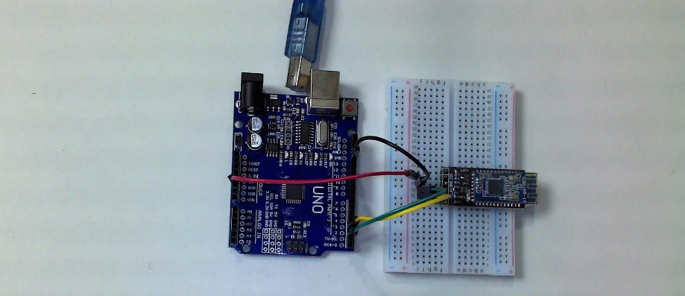
블루투스 통신이란 무엇인가?
2
아두이노가 사용하는 블루투스 모듈
2
아두이노와 HM-10 BLE 모듈의 연결
HM-10 모듈의 TXD를 아두이노 우노의 D2(RXD)에 연결
HM-10 모듈의 RXD를 아두이노 우노의 D3(TXD)에 연결

Slide 20
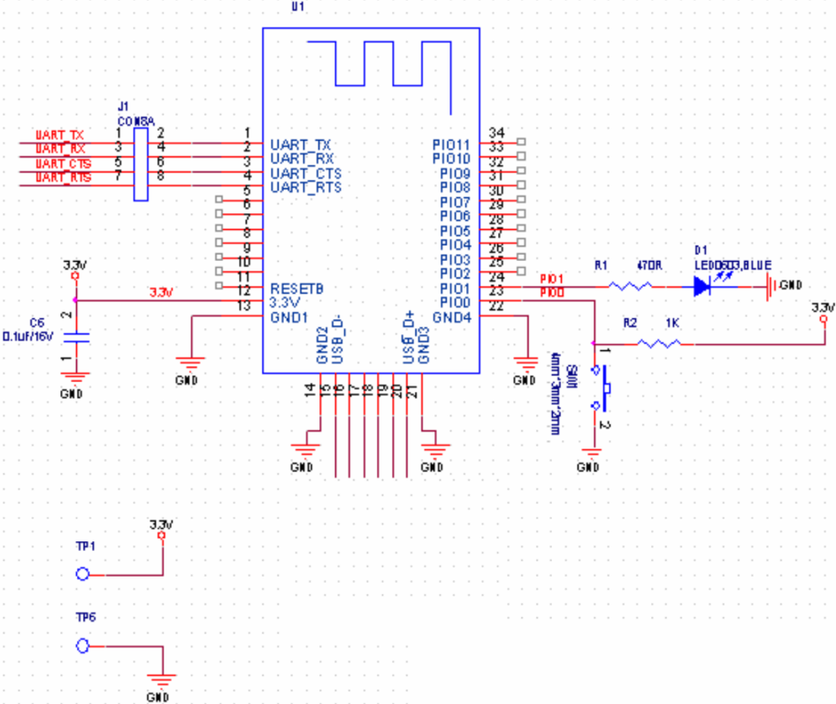
블루투스 통신이란 무엇인가?
2
아두이노가 사용하는 블루투스 모듈
3
HM-10 BLE 모듈의 회로도
[ 출처: Iteadstudio]

Slide 21

블루투스 통신이란 무엇인가?
2
아두이노가 사용하는 블루투스 모듈
3
HM-10 BLE 모듈의 회로도
핀 번호 | 핀 이름 | 비고
1 | UART_TX | UART 송신 데이터 핀
2 | UART_RX | UART 수신 데이터 핀
12 | VCC | 3.3V
13,14,21,22 | GND
23 | System Key
24 | System LED | 연결되지 않으면 0.5초 간격으로 Blink, 연결되면 On
25~32 | GPIO
[ 출처: Iteadstudio]

Slide 22
블루투스 통신 모듈 사용법
블루투스 통신 모듈 설정
안드로이드 폰과 블루투스 통신

Slide 23
블루투스 통신 모듈 사용법
1
블루투스 통신 모듈 설정
1
AT 명령어
AT 명령어 I Attention command
모뎀이 연결된 컴퓨터에서 모뎀 자체에 명령을 주거나 제어하기 위해 만든 명령어 체계
1981년 데니스 헤이스(Dannis Hayes)에 의해 발명
초창기에는 모뎀에만 사용하던 체계가 지금은 각종 통신모듈의 설정에 다양하게 사용되고 있음
와이파이, 블루투스, 지그비 등의 통신모듈에 널리 사용되고 있음

Slide 24

블루투스 통신 모듈 사용법
1
블루투스 통신 모듈 설정
1
AT 명령어
AT+XXX라는 형태의 문자열을 전송하면 통신모듈에서 OK등의 문자열로 응답하는 형태
Bluetooth 모듈로 AT 명령어를 사용하여 모듈의 이름, Baud rate 변경, 각종 모드 설정 등을 제어할 수 있음
Notes:
게티이미지뱅크 951714986

Slide 25

블루투스 통신 모듈 사용법
1
블루투스 통신 모듈 설정
2
소프트웨어 시리얼 스케치 코드
블루투스 모듈의 TxD, RxD핀을 아두이노 D2, D3와 연결하면 시리얼 전용핀이 아니므로 소프트웨어 시리얼을 사용해야 함
블루투스 모듈의 시리얼 통신과 아두이노 시리얼 통신을 서로 연결해 놓은 형태에서 시리얼 모니터로 블루투스 모듈에 AT 명령어를 사용할 수 있음
Notes:
GettyImages-613011626

Slide 26
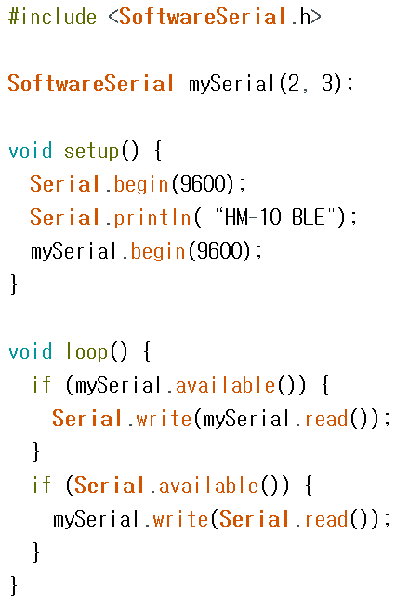
블루투스 통신 모듈 사용법
1
블루투스 통신 모듈 설정
2
소프트웨어 시리얼 스케치 코드
블루투스의 Tx, Rx핀을 2번, 3번 핀으로 설정
시리얼 통신의 속도를 9600으로 설정
블루투스의 시리얼 통신속도를 9600으로 설정

Slide 27
블루투스 통신 모듈 사용법
1
블루투스 통신 모듈 설정
2
소프트웨어 시리얼 스케치 코드
코드를 무한반복
블루투스에서 넘어온 데이터가 있다면
시리얼모니터에 데이터를 출력
시리얼모니터에 입력된 데이터가 있다면
블루투스를 통해 입력된 데이터 전달

Slide 28
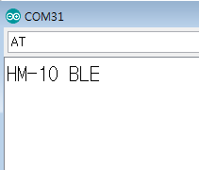
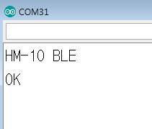
블루투스 통신 모듈 사용법
1
블루투스 통신 모듈 설정
3
HM-10모듈의 AT 명령어
아두이노 IDE의 시리얼 모니터를 사용하여 HM-10모듈에 AT명령어를 입력할 수 있음
시리얼 모니터 입력창에 AT를 입력하고 엔터키를 치면 OK라는 응답이 출력됨
AT라는 명령이 HM-10 BLE모듈에 입력되었고 HM-10모듈은 준비되었다는 신호로 OK를 출력함

Slide 29
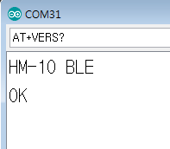
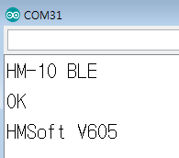
블루투스 통신 모듈 사용법
1
블루투스 통신 모듈 설정
3
HM-10모듈의 AT 명령어
HM-10 BLE모듈의 버전 알아보기
AT+VERS?를 입력하면 HMSoft V605라는 버전이 출력됨

Slide 30
블루투스 통신 모듈 사용법
1
블루투스 통신 모듈 설정
3
HM-10모듈의 AT 명령어
명령어 종류 | AT명령어 | 정상 응답 | 설명
AT수신 확인 | AT | OK | AT 명령어 수신하는지 확인
버전 확인 | AT+VERS? | HMSoft V605 | 블루투스 모듈의 버전을 출력함
모듈이름 확인 | AT+NAME? | OK+NAME[Para] | [Para] : 모듈 이름 출력, 최대 12자, 기본 : HMSoft
모듈이름 설정 | AT+NAME[Para] | OK+Set[Para] | 모듈이름을 설정할 때 사용

Slide 31
블루투스 통신 모듈 사용법
1
블루투스 통신 모듈 설정
3
HM-10모듈의 AT 명령어
명령어 종류 | AT명령어 | 정상 응답 | 설명
비밀번호 확인 | AT+PASS? | OK+Get:[Para] | [Para] 는 Pin Code, 000000~999999, 기본: 000000
비밀번호 설정 | AT+PASS[Para] | OK+Set:[Para] | [Para] 는 Pin Code, 000000~999999, 기본: 000000
모듈 신호 세기 확인 | AT+POWE? | OK+Get:[Para] | [Para] 는 0~3, 0: -23dbm, 1:-6dbm, 2: 0dbm, 3: 6dbm, 기본 : 2
모듈 재시작 | AT+RESET | OK+RESET | 블루투스 모듈 재 실행
공장 초기화 | AT+RENEW | OK+RENEW | 공장초기화 상태로 모듈 복구

Slide 32
블루투스 통신 모듈 사용법
1
블루투스 통신 모듈 설정
3
HM-10모듈의 AT 명령어
명령어 종류 | AT명령어 | 정상 응답 | 설명
Baud Rate 확인 | AT+BAUD? | OK+Get:[Para] | AT 명령어 수신하는지 확인
Baud Rate 설정 | AT+BAUD[Para] | OK+Set:[Para] | [Para] : 0:9600, 1:19200, 2:38400, 3: 57600, 4: 115200. 기본:0
모듈의 RSSI 값 확인 | AT+RSSI? | OK+RSSI:[Para] | 무선 신호의 세기인 RSSI값 출력
모듈 주소 확인 | AT+ADDR? | OK+ADDR: [Mac Address] | 블루투스 Mac 주소 확인

Slide 33


블루투스 통신 모듈 사용법
2
안드로이드 폰과 블루투스 통신
안드로이드 폰과 블루투스 모듈의 연결
블루투스가 장착된 안드로이드 폰이나 태블릿 등과 아두이노 모듈을 연결하여 무선으로 아두이노를 제어할 수 있음
안드로이드 폰과 블루투스 모듈을 연결하기 위해 안드로이드 폰에 적당한 앱을 설치함
블루투스 터미널용 앱은 모두 가능함
Notes:
게티이미지뱅크 1050088570

Slide 34
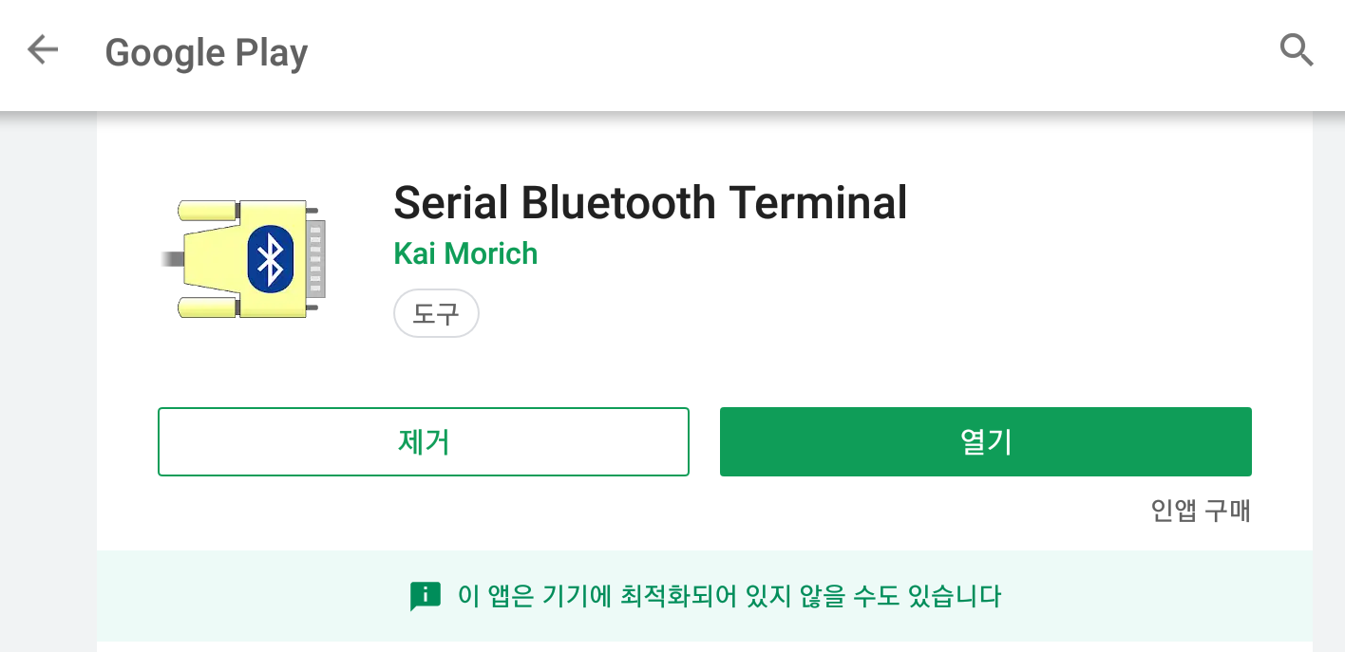
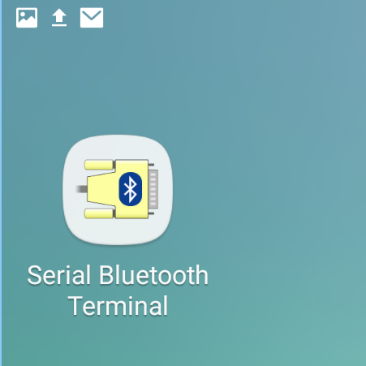
블루투스 통신 모듈 사용법
2
안드로이드 폰과 블루투스 통신
안드로이드 폰과 블루투스 모듈의 연결
구글 플레이 스토어에서 ‘Serial Bluetooth Terminal’로 검색 후 설치

Slide 35
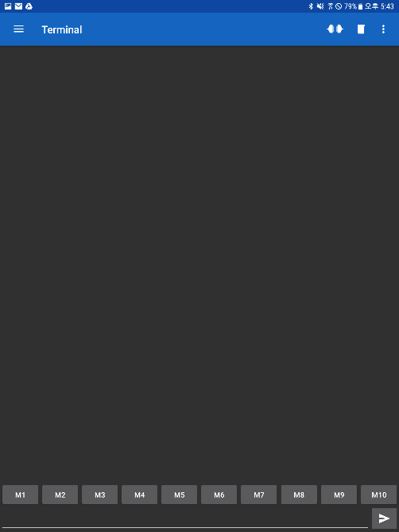
블루투스 통신 모듈 사용법
2
안드로이드 폰과 블루투스 통신
안드로이드 폰과 블루투스 모듈의 연결
연결
Serial Bluetooth Terminal 앱 실행
[연결] 아이콘 클릭
[연결]
[연결] 아이콘 클릭

Slide 36
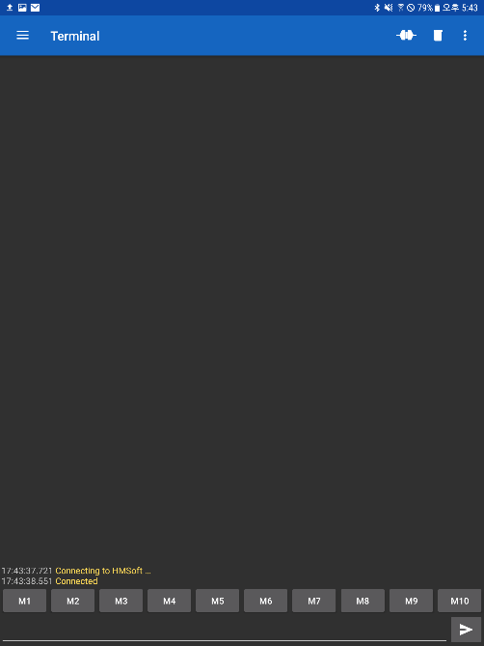
블루투스 통신 모듈 사용법
2
안드로이드 폰과 블루투스 통신
안드로이드 폰과 블루투스 모듈의 연결
연결
Serial Bluetooth Terminal 앱 실행
[연결] 아이콘 클릭
가까운 위치에 블루투스 모듈이 있으면 모듈이 연결되며 왼쪽 하단에 [Connecting to HMSoft...] 표시됨
연결시 [Connected] 메시지가 출력되고 연결 아이콘이 연결됨
블루투스가 연결되면 HM-10 모듈의 LED가 계속 on되어 있음
17:43:37.721 Connecting to HMSoft...
17:43:38.551 Connected
M1
M2
M3

Slide 37
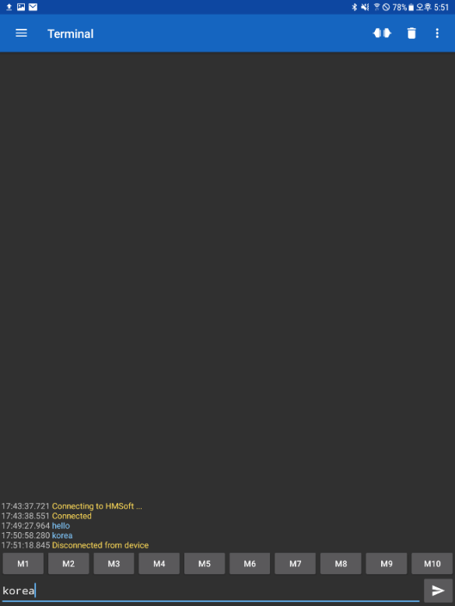
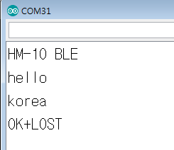
블루투스 통신 모듈 사용법
2
안드로이드 폰과 블루투스 통신
안드로이드 폰과 블루투스 모듈의 연결
앱에서 문자열 입력
Serial Bluetooth Terminal 앱에서 hello, korea와 같은 문자열을 입력하면 시리얼 터미널 모니터에 바로 출력됨
안드로이드 폰에서 입력하는 문자를 블루투스 모듈을 통해 아두이노에서 입력 받을 수 있음

Slide 38
블루투스 통신 모듈 사용법
2
안드로이드 폰과 블루투스 통신
안드로이드 폰과 블루투스 모듈의 연결
연결 해제
연결되어 있는 [연결] 아이콘을 선택하면 연결이 해제됨
시리얼 모니터에 OK+LOST라는 메시지가 출력

Slide 39
블루투스 통신 모듈 실습
안드로이드 폰을 사용한 LED 제어 방법
안드로이드 폰을 사용한 LED 제어 실습

Slide 40
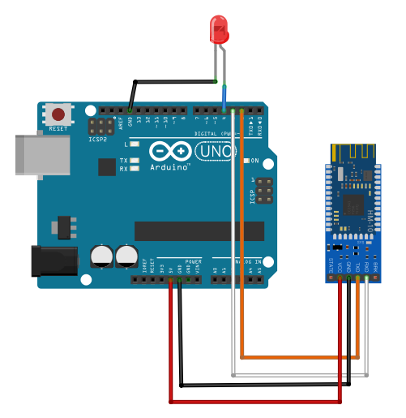
블루투스 통신 모듈 실습
1
안드로이드 폰을 사용한 LED 제어 방법
1
LED 연결
블루투스 모듈 연결에 LED를 아두이노 D4번 핀에 추가적으로 연결
안드로이드 폰에서 A라는 문자를 보내면 LED가 On하는 동장
B라는 문자를 보내면 LED가 Off하는 동작

Slide 41
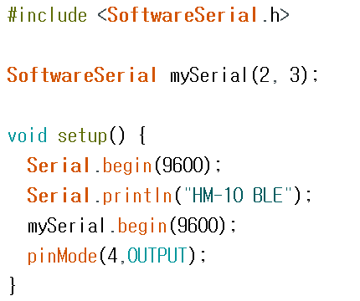
블루투스 통신 모듈 실습
1
안드로이드 폰을 사용한 LED 제어 방법
2
스케치 코드 작성
D4핀을 OUTPUT으로 설정

Slide 42
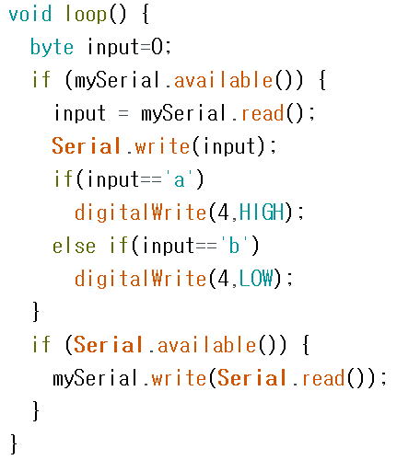
블루투스 통신 모듈 실습
1
안드로이드 폰을 사용한 LED 제어 방법
2
스케치 코드 작성
BT모듈에서 읽은 데이터를 input에 저장
input의 값이 ‘a’이면 LED On, ‘b’이면 LED Off

Slide 43
블루투스 통신 모듈 실습
2
안드로이드 폰을 사용한 LED 제어 실습

